Slide 1

영아기 놀이
다문화가족 이중언어환경조성을 위한
부모-자녀 놀이활동
12. 수건 줄다리기

Slide 2
준비해 주세요 : 수건
1. 수건을 폈다 접었다 하면서 수건을 탐색해 봅니다.
여기 얼굴을 닦는 수건이 있네. 수건을 반으로 접으면 어떤 모양이 될까?
수건을 김밥처럼 돌돌돌 말아보자. 큰 김밥이 되었네.
2. 수건을 잡아당기며 신체를 늘려 스트레칭을 해 봅니다.
수건을 양 손으로 잡고 쭉~ 위로 올려볼까?
수건을 엄마는 오른쪽, 너는 왼쪽을 잡고 우리 같이 위로
올렸다 내렸다 해 보자.
자~ 위로 한번, 아래로 한번

Slide 3
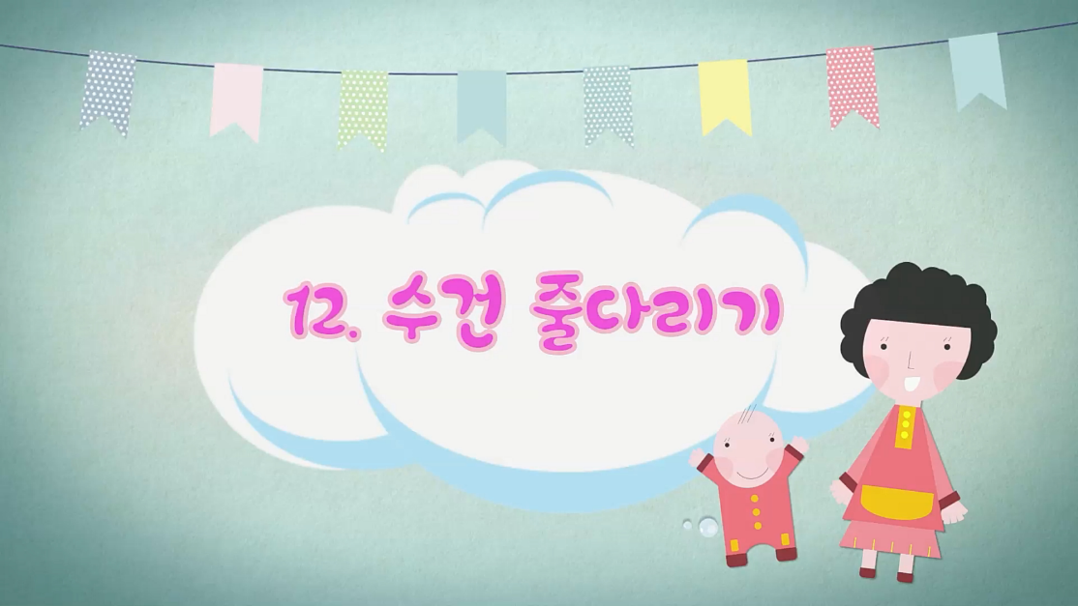
3. 아이와 수건의 양 끝을 잡고 줄다리기를 해봅니다.
엄마(아빠)랑 ○○랑 줄다리기 해 보자.
수건을 돌돌 말고 한쪽씩 잡아보자. 엄마(아빠)는 이쪽을 잡을게,
○○는 저쪽을 잡아요.
수건을 자기 쪽으로 잡아 당겨볼까? 시작! 영차~ 영차~
○○가 힘이 아주 세서 잘 잡아당기네.
화면을 클릭하여
함께 영상을 볼까요?

Slide 4
알아두세요
아이가 평소에 사용하는 수건을 이용하면 놀이 준비도 쉽고
아이가 관심을 많이 보이며 활동할 수 있습니다.
수건 줄다리기를 하기 전에 수건을 이용하여 아이와 함께 스트레칭을
해주면 긴장된 근육을 풀어 줄 수 있습니다.
수건을 잡아당기다가 넘어질 위험이 있으므로 아이의 힘을 고려하여
엄마(아빠)가 힘을 조절해야 안전하고 즐거운 놀이가 될 수 있습니다.
수건으로 줄다리기를 할 때 엄마의 모국어로 아이를 응원해 줍니다.
아이가 더 힘을 낼 수 있습니다.

Slide 5
이렇게도 놀아주세요
수건을 발이나 겨드랑이로 잡아 당겨보며 다양한 신체를
이용해 봅니다.
엄마와 아이가 함께 수건을 잡고 그 위에 풍선이나 공을 올려
옮겨보는 놀이를 해봅니다.
놀이가 끝난 후에 수건으로 바람을 일으켜 시원하게 해주며
땀을 식혀 줄 수 있습니다.
엄마의 모국에서는 수건으로 어떤 놀이를 합니까?
엄마의 모국에서 하는 것처럼 아이와 놀아줍니다.

Slide 6
아빠는 엄마와 아기가 수건 줄다리기를 할 때 시작을 알리는
심판역할을 하거나, 아이의 뒤에서 힘을 합쳐 함께 수건 줄다리기를
하며 신체 접촉을 할 수 있습니다. 또 아빠는 수건의 길이, 크기가
다른 수건을 가지고 와서 아이의 키, 아빠의 팔 길이 등과
비교해 보는 활동으로 유아의 흥미를 자극시킬 수 있습니다.
엄마의 모국어를 아이에게 들려주세요
수건 :
손 :
위 :
아래 :
오른쪽 :
왼쪽 :
끝 :

